Slide 1





XIII Encontro sobre Música e Inclusão
Educação, Música e inclusão: Tecnologia e avaliação como instrumento de mediação do aprendizado.
Recomendações para a elaboração de slides

Slide 2


No slide inicial adicione as informações básicas
Exemplo:
Título do trabalho
Autoria + instituição
Instituição de fomento (caso houver)

Slide 3

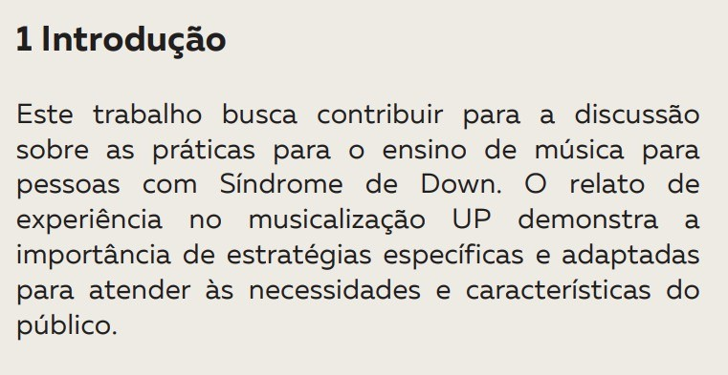

Utilize contraste entre a fonte e o plano de fundo
Item 5.11.3 da
norma ABNT NBR 17225:2025
Exemplo:
Todo conteúdo de texto, incluindo imagens de texto, tem relação de contraste de pelo menos 4,5:1 com o fundo; ou
O conteúdo de texto está em tamanho grande e tem relação de contraste de pelo menos 3:1 com o fundo.

Slide 4


Utilize fontes sem serifa
Fontes sem serifa possuem traços mais simples e limpos que facilitam a leitura.
Exemplos:
Arial
Calibri
Verdana
Tahoma

Slide 5




Evite textos muito longos
O texto deve ser alinhado à esquerda para idiomas que são lidos da esquerda para a direita.
Item 5.12.5 da norma ABNT NBR 17225:2025
A largura dos blocos de texto não ultrapassa 80 caracteres.
Item 5.12.6 da norma ABNT NBR 17225:2025

Slide 6
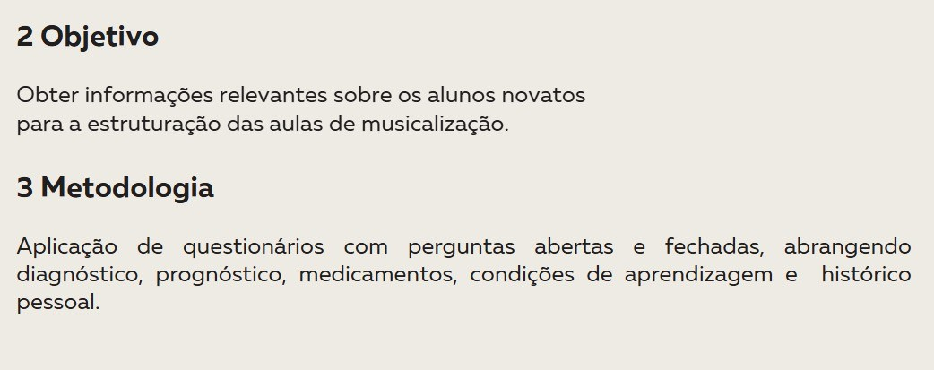
Evite textos muito longos
Exemplo:

Slide 7






Descreva ou mencione
Imagens
Gráficos
Tabelas

Slide 8
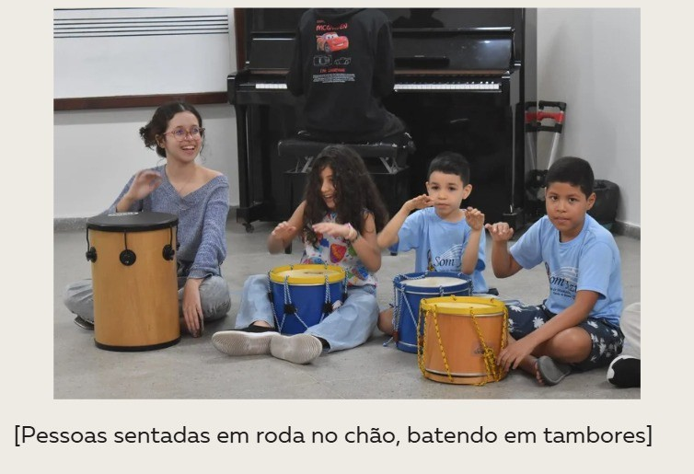
Exemplo de fotos:

Slide 9
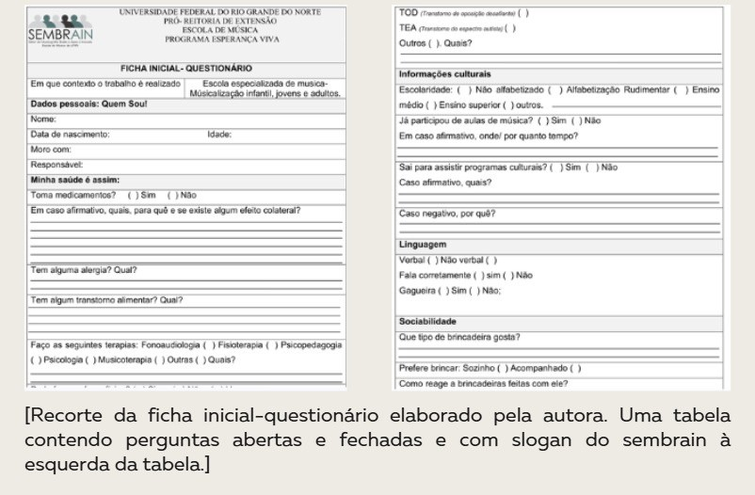
Exemplo de tabelas:

Slide 10

Como formatar imagens, diagramas e gráficos
Imagens simples, com contornos definidos e bom contraste;
Em gráficos e diagramas, não usar tom sobre tom, procurando colorir cada série em cores contrastantes e de fácil distinção através da legenda.

Slide 11

Exposição Oral
Inicialmente, fale fora do microfone (caso houver) para que as pessoas cegas e com baixa visão percebam a sua localização.

